Slide 1
コード片のベクトル表現に基づく
大規模コードクローン集合の特徴調査
○横井一輝¹ 崔恩瀞² 吉田則裕³ 井上克郎¹
¹大阪大学 ²奈良先端科学技術大学院大学 ³名古屋大学
Notes:
コード片のベクトル表現に基づくコードクローン検出手法の性能比較について
井上研の横井が発表いたします．

Slide 2
コードクローン
ソースコードの同一あるいは類似した部分を持つコード片
  ソフトウェアの保守を困難にする大きな要因
コードクローン
Notes:
まず最初にコードクローンについて説明いたします．
コードクローンとはソースコードの同一あるいは類似した部分を持つコード片のことであり，
ソフトウェア保守を困難にする大きな要因として考えられています．

Slide 3
コードクローンの分類[1, 2]
タイプ | 定義
T1 | 空白，コメントの有無，レイアウトなどの違いを除いて完全に一致．
T2 | 変数名などのユーザ定義名，関数の型などが異なる．
VST3 | 文の挿入や削除，変更などがある．（トークン一致率 90-100%）
ST3 | 文の挿入や削除，変更などがある．（トークン一致率 70-90%）
MT3 | 文の挿入や削除，変更などがある．（トークン一致率 50-70%）
WT3/T4 | 文の挿入や削除，変更などがある．（トークン一致率 0-50%）
[1] C.K.Roy et al., "Comparison and Evaluation of Code Clone Detection Techniques and Tools: A Qualitative Approach" Science of Computer Programming, vol. 74, no. 7, pp. 470-495, 2009.
[2] J.Svajlenko et al., "Towards a big data curated benchmark of inter-project code clones." Proc. ICSME, pp. 476-480, 2014.
Notes:
コードクローンはタイプ１からタイプ４の４つに分類されます．
説明
コードクローンはタイプ１から類似度が低くなるにつれてタイプ２，３，４と下がっていきます，

Slide 4
ベクトル表現を用いたクローン検出
コード片を特徴ベクトルで表現
  構文やトークンで類似していなくても，
  ベクトル空間で近ければ検出可能
  クラスタリング手法をクローン検出に適用可能
コード片 A
コードクローン
コード片B
ソースコード
特徴ベクトル
ベクトル空間（2次元で表現した例）
Notes:
次にコードクローンを検出する手法として，
ベクトル表現を用いたクローン検出について説明いたします．
この手法では，まずコード片を特徴ベクトルに変換します．
そして近いベクトル空間に写像したベクトルをコードクローンとして検出します．

Slide 5
関数クローン検出法[3]
TF-IDFを用いた関数クローン検出法
  情報検索技術の一種である
  TF-IDFを用いて関数をベクトル化
    情報検索技術：意味的に類似した文書を検索
    オープンソースソフトウェアにおいて
    構文上差異のあるコードクローンを検出可能
[3] 山中裕樹, 崔恩瀞, 吉田則裕, 井上克郎. 情報検索技術に基づく高速な関数クローン検出.情報処理学会論文誌, Vol. 55, No. 10, pp. 2245–2255, 2014.
Notes:
卒業研究では，ベクトル表現を用いたクローン検出のひとつとして，
情報検索技術に基づいてコードブロック単位のクローンを検出する手法を提案いたしました．
既存手法では情報検索技術に基づいたベクトル表現を用います．
情報検索技術とは，意味的に類似した文書を検索する技術であり，
Web検索などでも使用されている技術です．
この技術を用いることで，タイプ１からタイプ４のコードクローンを検出します．
また，コードブロック単位で検出することで，
関数単位より多くのコードクローンを検出することができます．

Slide 6
研究動機
TF-IDF を用いる問題点
  高次元なベクトル表現となる
  単語間のセマンティックスを無視
    多義語や同義語などを考慮できない
ベクトル表現によって検出結果は変わる
  TF-IDF 以外にも様々なベクトル表現が存在する
クローン検出により適したベクトル表現があるのではないか？
Notes:
また，タイプ４のコードクローンの検出漏れが多いという問題点もあります．
この問題の原因として，同義語や多義語といった単語間のセマンティクスを無視する点が挙げられます．
例えば，計算機とコンピュータは同じ意味を持つ同義語ですが，TF-IDFでは全く別の単語として扱います．
また，Javaにはコーヒーとコンピュータの二つの意味がありますが，TF-IDFでは同じ単語としてしか扱うことができません．
実際にBigCloneBenchを使用してタイプ４のクローン検出を行ったところ，
検出漏れが多いことが確認できました．

Slide 7
研究概要
コード片のベクトル表現の特徴調査
  ベクトル表現の変更による，
  クローン検出の再現率の変化を実験調査
  各ベクトル表現において，
  コードクローンの類似性の変化を実験調査
  各ベクトル表現において，計算時間の実験調査
BigCloneBench[4] を対象に調査
  約 800 万クローンペアの大規模コードクローン集合
調査結果に基づき，新たな検出手法の提案
[4] J.Svajlenko et al., "Towards a big data curated benchmark of inter-project code clones." ICSME, pp. 476-480, 2014.

Slide 8
リサーチクエスチョン
RQ1： ベクトル表現によって
コードクローン検出の再現率は変化するか．
RQ2： コードクローンのタイプにより，
各ベクトル表現間の類似度がどのように変化するか．
RQ3： true positive およびfalse positive の類似度は，
ベクトル表現によりどのように変化するか．
RQ4： ベクトル表現や距離尺度の選択は，
検出速度に影響を与えるか．
RQ2，RQ3は発表時間の都合上，説明を省略します．

Slide 9
対象ベクトル表現
BoW 出現する単語の集合
TF-IDF 単語に出現頻度に基づき重要度を付与
LSA 主成分分析により次元圧縮し潜在的意味解析
LDA LSAをベイズ化
Doc2Vec 機械学習による文書ベクトル
WV-avg Word2Vec（機械学習による単語ベクトル）の平均
FT-avg FastText（機械学習による単語ベクトル）の平均
情報検索に用いられるベクトル表現に対して
コードクローン検出に有用な手法を調査

Slide 10
対象距離尺度
コサイン類似度
  ベクトル同士の成す角の近さに基づき計算
  ベクトル空間モデルにおいて、
  よく用いられる類似度計算手法
WMD（Word Mover’s Distance）[5]
  単語ベクトルを用いて，文書間の距離を計算
  ２つの分布の差異を測る距離尺度
  Earth Mover’s Distance を文書間距離に適用した手法
[5] M.J. Kusner et al., "From Word Embeddings To Document Distances“, ICML, Vol. 37, pp. 957-966, 2015.

Slide 11
ソースコードの前処理
字句解析による単語分割，コメント除去
単語の正規化
  キャメルケース，スネークケースによる単語分割
  単語を小文字変換
予約語，識別子 以外を除去
関数をベクトルで表現

Slide 12
各種ベクトルのパラメータ
実装に用いたgensim[6]のデフォルトを基に決定
  gensim: トピック分析を行える Python ライブラリ
精度や計算時間に関係のあるパラメータを記載
  LSA: トピック数=200
  LDA: トピック数=100
  Word2Vec(CBoW), FastText(CBoW), Doc2Vec(DBoW):
  次元数=100，ウィンドウサイズ=5，最小出現回数=1，
  学習回数=20
学習率などのパラメータはデフォルト
[6] https://radimrehurek.com/gensim/index.html

Slide 13
RQ1: ベクトル表現によって再現率は変化するか
BigCloneEval[7] を用いた再現率評価
  BigCloneBenchを用いた再現率測定フレームワーク
関数単位でベクトル表現に変換
コサイン類似度 0.9 以上を検出
  TF-IDFを用いた既存研究にて高い精度[3]
WMDを用いた手法は実行時間の問題から行っていない
  実験に3か月程度かかる見込み
[3] 山中裕樹, 崔恩瀞, 吉田則裕, 井上克郎. 情報検索技術に基づく高速な関数クローン検出.情報処理学会論文誌, Vol. 55, No. 10, pp. 2245–2255, 2014.
[7] J. Svajlenko et al., "BigCloneEval: A Clone Detection Tool Evaluation Framework with BigCloneBench," Proc. ICSME, pp. 596-600, 2016.

Slide 14
RQ1 結果（1/3）
FT-avg
TF-IDF
WV-avg
LSA
BoW
LDA
Doc2Vec
再現率
T1 | .99 | .99 | .99 | .99 | .99 | .99 | .99
T2 | .84 | .82 | .92 | .85 | .91 | .95 | .94
VST3 | .90 | .82 | .91 | .95 | .83 | .97 | .93
ST3 | .45 | .37 | .61 | .61 | .46 | .84 | .79
MT3 | .06 | .03 | .09 | .23 | .04 | .55 | .43
WT3/T4 | .00 | .00 | .00 | .02 | .00 | .08 | .05
All clones (万) | 132 | 168 | 246 | 568 | 188 | 1,061 | 1,353
単語の重要度を付与したTF-IDFより
BoWの方が再現率が高い

Slide 15
RQ1 結果（2/3）
FT-avg
TF-IDF
WV-avg
LSA
BoW
LDA
Doc2Vec
再現率
T1 | .99 | .99 | .99 | .99 | .99 | .99 | .99
T2 | .84 | .82 | .92 | .85 | .91 | .95 | .94
VST3 | .90 | .82 | .91 | .95 | .83 | .97 | .93
ST3 | .45 | .37 | .61 | .61 | .46 | .84 | .79
MT3 | .06 | .03 | .09 | .23 | .04 | .55 | .43
WT3/T4 | .00 | .00 | .00 | .02 | .00 | .08 | .05
All clones (万) | 132 | 168 | 246 | 568 | 188 | 1,061 | 1,353
LSAやLDAは次元圧縮を行うだけで
BoWやTF-IDFより再現率が高くなる

Slide 16
RQ1 結果（3/3）
FT-avg
TF-IDF
WV-avg
LSA
BoW
LDA
Doc2Vec
再現率
T1 | .99 | .99 | .99 | .99 | .99 | .99 | .99
T2 | .84 | .82 | .92 | .85 | .91 | .95 | .94
VST3 | .90 | .82 | .91 | .95 | .83 | .97 | .93
ST3 | .45 | .37 | .61 | .61 | .46 | .84 | .79
MT3 | .06 | .03 | .09 | .23 | .04 | .55 | .43
WT3/T4 | .00 | .00 | .00 | .02 | .00 | .08 | .05
All clones (万) | 132 | 168 | 246 | 568 | 188 | 1,061 | 1,353
WV-avg, FT-avg は再現率高いが検出数も多い

Slide 17
RQ4: ベクトル表現や距離尺度の選択は，検出速
度に影響を与えるか
1MLOC の規模に対してベクトル計算
  BigCloneBenchからランダムサンプリングし作成
  関数 ：25,440 個
  変数と予約語 ：24,319 種類
以下の各ステップの所要時間を測定
  ベクトルの生成（学習時間も含む）
  ある単一 関数と全関数の類似度計算

Slide 18
RQ4 結果
ベクトル化 | BoW | TF-IDF | LSA | LDA | Doc2 Vec | WV-avg | FT-avg | Word2 Vec | FastText
類似度 | コサイン類似度 |  |  |  |  |  |  | WMD
生成[s] | 5.1 | 10.0 | 9.7 | 60.3 | 44.7 | 42.7 | 196.1 | 29.5 | 187.7
類似計算[s] | 5.5 | 5.1 | 1.1 | 1.1 | 1.6 | 1.1 | 1.1 | 497.5 | 538.1
生成速度 BoW 最速，TF-IDF，LSA 高速
学習を行う手法は低速で FastText 非常に低速
Word2Vecは学習を行う中では高速
類似計算 次元圧縮を行う手法は速い
WMD は非常に低速

Slide 19
リサーチクエスチョンへの回答
RQ1：ベクトル表現による再現率の変化
  次元圧縮によりBoW より再現率は上昇
  BoWも単純な手法であるが十分高い再現率
RQ2，RQ3：距離尺度による類似度の変化
  WMD がコサイン類似度に比べてコードクローンと
  false positive をよく判別
RQ4：計算速度
  機械学習を行う中では Word2Vec が最速
  WMD の計算は非常に低速

Slide 20
調査結果に対する考察
RQ2，RQ3よりWMDはコサイン類似度より
コードクローンとfalse positive を判別
RQ4よりWMDは非常に遅い
  WMDをそのままクローン検出に適用は非現実的
異なる計算コストの手法を組み合わせた
コードクローン検出手法を提案
  WMDの計算の前に，
  計算コストの低い処理により計算対象を削減

Slide 21
調査結果から考えられる
コードクローン検出手法
BoWを用いてベクトル化
クラスタリング手法のひとつである LSH を用いてクローン候補を作成
Word2Vecを用いてベクトル化
行数比や文字列ハッシュを用いてフィルタリング
コサイン類似度を用いてクローン検出
5で検出されなかったクローン候補に対してWMDを用いてクローン検出
BoW 作成
LSH
クローン候補
クローン検出
ソースコード
フィルタリング
コード
クローン
コサイン類似度
Word2Vec 作成
WMD

Slide 22
まとめ
ベクトル表現手法と距離尺度が
コードクローン検出に与える影響を調査
  ベクトル表現ごとの再現率調査
  ベクトル表現と距離尺度ごとの分布調査
  ベクトルの生成時間と類似度計算時間の調査
調査結果に基づいて新たに検出法を提案
  計算コストの異なる複数のベクトル表現と
  距離尺度を組み合わせて検出

Slide 23
今後の課題
提案した手法の適合率，再現率，検出時間 評価
前処理の拡張
  単語の分割後，正規化を行う（str → string など）
  ソースコード平坦化
他のベクトル表現における調査
  NTSG, TWE, SCDV
他の距離尺度における調査
  ユークリッド距離，Jaccard係数，編集距離など
他言語への本研究の適用

Slide 24
コードクローン検出
コードクローンの自動検出
  ソースコードが膨大になると手作業での検出は困難
様々なクローン検出手法
  トークンベース
  テキストベース
  ベクトル表現ベース
検出手法により，検出可能なコードクローンの
タイプは異なる

Slide 25

対象ソースコード
大規模コードクローン集合 BigCloneBench[2]
  実在のプロジェクトから関数単位のコードクローンを収集
  IJaDataset-2.0 から手作業で検証
    25,000 Java projects (365 MLOC)
豊富で多様なコードクローン
  800万 クローンペア（タイプ１~４）
  26万 不正解集合
クローン検出ツールの再現率 測定に利用
Big Data of Code Clones
[2] J.Svajlenko et al., "Towards a big data curated benchmark of inter-project code clones." ICSME, pp. 476-480, 2014.

Slide 26
RQ2: コードクローンのタイプにより，各ベクトル表現間の類似度がどのように変化するか
BigCloneBench上のコードクローンのタイプごとの類似度を測定
コサイン類似度： Doc2Vec, W2V-avg, FT-avg, BoW
WordMoversDistance: Word2Vec, FastText
以上の情報で，箱ひげ図を作成
TF-IDF, LSI, LDAはスケーラビリティの問題から行っていない
BigCloneBenchは大規模であり，非常に高次元なベクトル空間になる

Slide 27
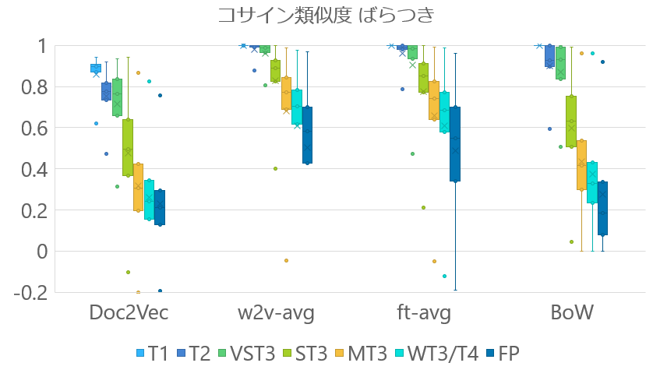
RQ2 結果（1/2）
分離してない

Slide 28
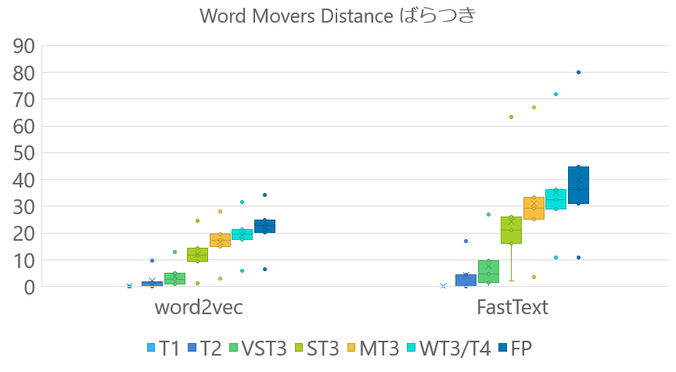
RQ2 結果（2/2）
Word2vec + WMD が
比較的分離している

Slide 29
RQ3: true positive およびfalse positive の類
似度は，ベクトル表現によりどのように変化するか
BigCloneBench上のコードクローンの
true positiveと，FalsePositive の類似度を測定
コサイン類似度： Doc2Vec, W2V-avg, FT-avg, BoW
WordMoversDistance: Word2Vec, FastText
以上の情報で，箱ひげ図を作成
TF-IDF, LSI, LDAはスケーラビリティの問題から行っていない
BigCloneBenchは大規模であり，非常に高次元なベクトル空間になる

Slide 30
RQ3 結果（1/2）
分離してない

Slide 31
RQ3 結果（2/2）
Word2vec + WMD が
比較的分離している

Slide 32
妥当性の脅威
Java 言語に依存した結果
  言語が異なれば違う結果になる可能性
BigCloneBenchに依存した結果
  実際に存在するソースコードのビッグデータ
  統計的優位さはある
ベクトル計算のパラメータ
  今回はパラメータ調整を行わずデフォルト値を採用
  適切なパラメータ調整を行うことで結果は変わる

Slide 33
タイプ 3, 4 のコードクローンの定義[2]
タイプ 3 と タイプ 4 のコードクローンを
明確に分けることは困難
BigCloneBenchでは，
文法的な類似度（トークンの一致率）により，
以下の 4種類に分別
  90 % - 100 % : Very-Strongly Type-3 （VST3）
  70 % - 90 % : Strongly Type-3 （ST3）
  50 % - 70 % : Moderately Type-3 （MT3）
  0 % - 50 % : Weakly Type-3/Type-4 （WT3/T4）
[2] J.Svajlenko et al., "Towards a big data curated benchmark of inter-project code clones." ICSME, pp. 476-480, 2014.

Slide 34
タイプ４のコードクローン
String sequence(int start,
int stop) {
StringBuilder builder =
new StringBuilder();
int i = start;
while ( i <= stop) {
if ( i > start )
builder.append(',');
builder.append(i);
i++;
}
return builder.toString();
}
String range(short n, short m) {
if (n == m)
return Short.toString(n);
return Short.toString(n) + ","
+ range(n+1, m);
}
While 文と再帰呼び出しで実装方法が異なるが，
文字列連結を行う類似処理を行う
Notes:
ここで，タイプ４のコードクローンの実例で説明いたします．
こちらはfor文とwhile文の構文上の実装が異なりますが，
合計値を求める類似処理を行うタイプ４のコードクローンです．
このようにタイプ４のクローンは構文が異なるため，検出できるツールは多くありません．

Slide 35
ベクトル表現の調査
文書をベクトル化する様々なベクトル表現の調査
代表的な３つの手法
  LSA[5] 主成分分析
  pLSA[6] 確率的トピック解析
  Doc2Vec[7] 教師なし機械学習
クローン検出に用いるという観点から調査
[5] S.Deerwester et. al., "Indexing by latent semantic analysis." Journal of the American
society for information science. vol. 41. no. 6, pp. 391-407, 1990.
[6] T.Hofmann, "Probabilistic latent semantic analysis." Proceedings of the Fifteenth
conference on Uncertainty in artificial intelligence. pp. 289-296, 1999.
[7] J.H.Lau and T. Baldwi. "An empirical evaluation of doc2vec with practical insights into document embedding generation." arXiv preprint arXiv:1607.05368, 2016.
Notes:
以上の解決方針を基に，
文書をベクトル化する様々なベクトル表現の調査を行いました．
今回は，
主成分分析を行うLSA,確率的トピック解析を行うpLSA，
教師なし機械学習を行うDoc2Vecという，
代表的な３つの手法を調査対象として選びました．
そして，クローン検出に用いるという観点から性能の調査を行いました．

Slide 36
文書のベクトル表現の基本
BoW（Bag of Words）
  単語の出現回数に基づいたベクトル表現
  BoWから様々なベクトル表現が派生
I love dogs.
I hate dogs and knitting.
Knitting is my hobby and my passion.
 | I | Love | Dogs | Hate | And | Knitting | Is | My | Hobby | passion
Doc1 | 1 | 1 | 1 | 0 | 0 | 0 | 0 | 0 | 0 | 0
Doc2 | 1 | 0 | 1 | 1 | 1 | 1 | 0 | 0 | 0 | 0
Doc3 | 0 | 0 | 0 | 0 | 1 | 1 | 1 | 2 | 1 | 1
Notes:
最初に，文書のベクトル表現の基本について説明します．
BoWとは単語の出現回数に基づいたベクトル表現で，
最も簡単で基本的なベクトル表現であり，
このBoWから様々なベクトル表現が派生しています．
例えば，（図の説明）

Slide 37
トピックに基づいたベクトル表現
１つのトピックは複数の単語から構成
１つの文書は複数のトピックから構成
Sports
play, game
Science
physics, IT
Doc1
Politics
Japan, congress
Business
Stock, employ
Doc2
ベクトル 次元 ＝ 単語
ベクトル 次元 ＝ トピック
Play | Game | Physics | …
Sports | Science | Politics | …
Notes:
次に，トピックに基づいたベクトル表現について説明します．
トピックとは文書の持つ意味を指します．
例えば，スポーツというトピック内にplayやgameがあるように，
1つのトピックは複数の単語から構成されます．
そして，複数のトピックが多重に混合することにより1つの文書が成り立っています．
このことより，BoWやTF-IDFのように次元が単語となるベクトル表現ではなく，
次元がトピックとなるベクトル表現もできます．

Slide 38
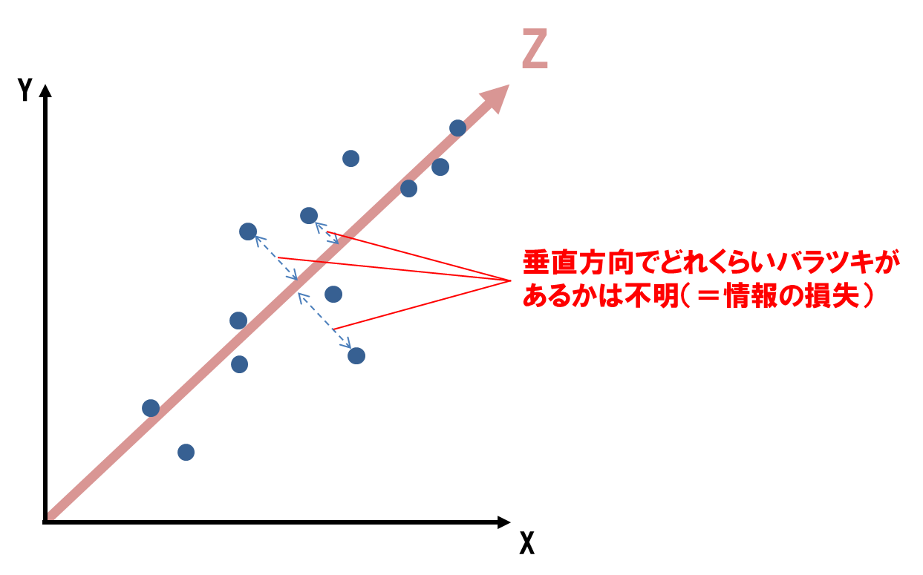
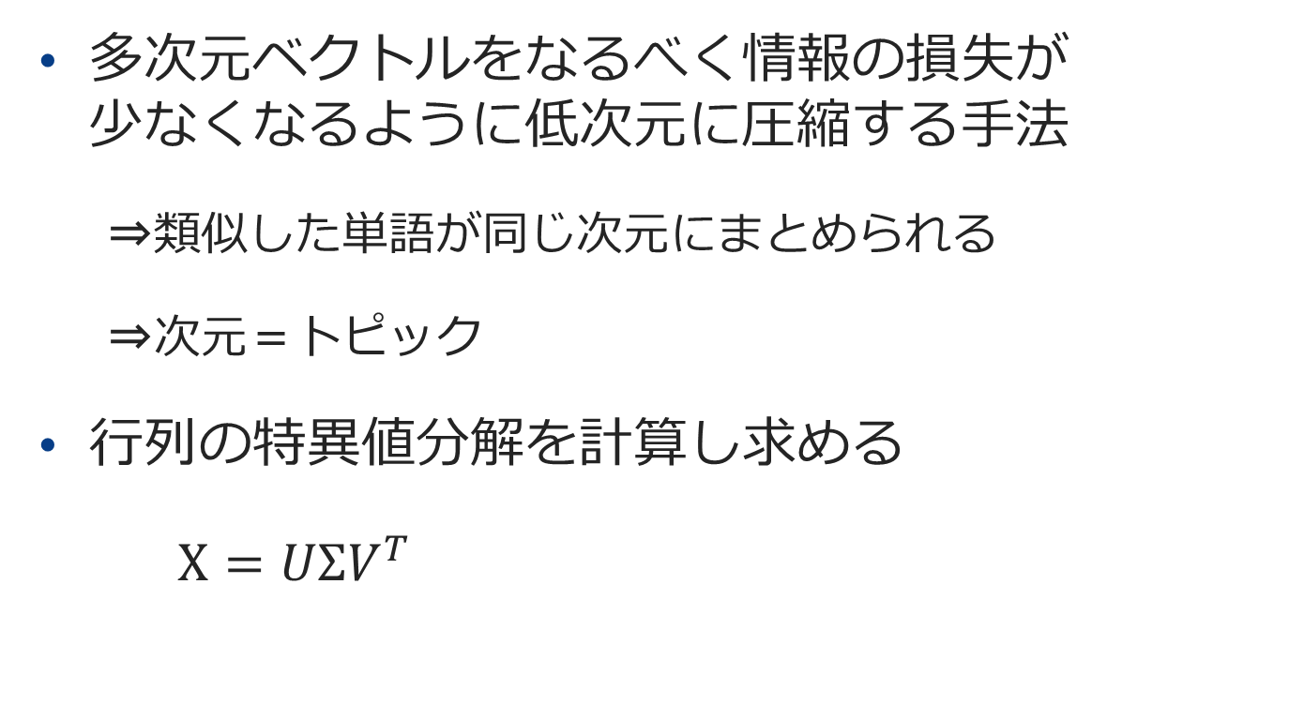
主成分分析
多次元ベクトルをなるべく情報の損失が
少なくなるように低次元に圧縮する手法
  ⇒類似した単語が同じ次元にまとめられる
  ⇒次元＝トピック
行列の特異値分解を計算し求める
$X=UΣV^{T}$
Notes:
そして，トピックを解析する手法として，主成分分析があります．
主成分分析とは
右下の図のように，
他次元ベクトルをなるべく情報の損失が
少なくなるように低次元に圧縮する手法です．
この手法では，類似した単語が同じ次元にまとめられるため，
次元が単語として扱われます．
主成分分析は行列の特異値分解を計算することで求めることができます．

Slide 39
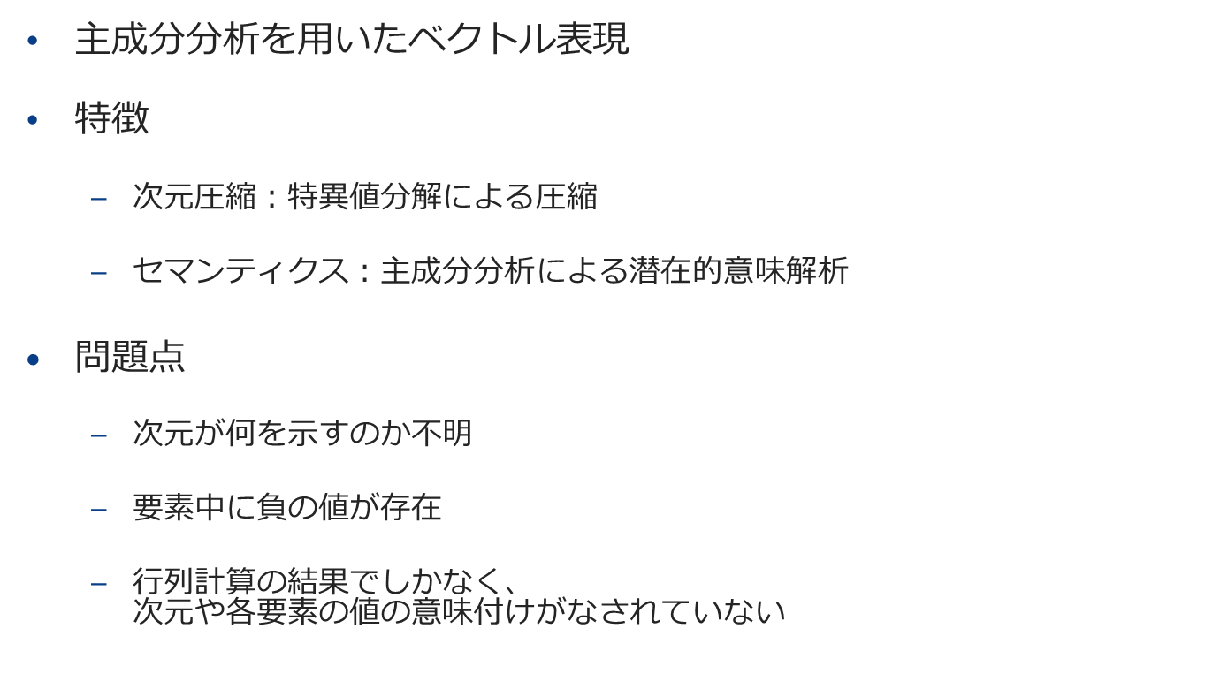

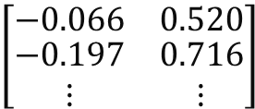
LSA (Latent Semantic Analysis)[5]
主成分分析を用いたベクトル表現
特徴
  次元圧縮：特異値分解による圧縮
  セマンティクス：主成分分析による潜在的意味解析
$問題点$
  次元が何を示すのか不明
  要素中に負の値が存在
  行列計算の結果でしかなく、
  次元や各要素の値の意味付けがなされていない
$$\left[\begin{matrix}\begin{matrix}1 & 1 & 1\end{matrix} & ⋯ \\ \begin{matrix}1 & 0 & 0\end{matrix} & ⋯ \\ \begin{matrix}⋮ & ⋮ & ⋮\end{matrix} & ⋱\end{matrix}\right]$$
$$\left[\begin{matrix}−0.066 & 0.520 \\ \begin{matrix}−0.197 \\ ⋮\end{matrix} & \begin{matrix}0.716 \\ ⋮\end{matrix}\end{matrix}\right]$$
BoW
LSA
[5] S.Deerwester et. al., "Indexing by latent semantic analysis." Journal of the American
society for information science. vol. 41. no. 6, pp. 391-407, 1990.
Notes:
この主成分分析を用いたベクトル表現として，Latent Semantic Analysis，
LSAがあります．
この手法は特異値分解により次元圧縮することができ，
主成分分析により潜在的意味解析を行うことができます．
右下の例は多次元のBoWを2次元のLSAに圧縮した例です．
この例に見られるように各次元が何を示すのか不明な点と，
要素中に負の値が存在します．
この手法はあくまで行列芸さんの結果でしかなく，
次元や各要素の値の意味付けがなされていないという問題点があります．

Slide 40
トピック解析
文書中の出現単語のトピックを推定
全単語のトピックを推定し、
文書のトピックの確率分布を計算
Soccer .…………………………………………………………………………………………………………………….
単語の
トピックを推定
Soccer があるから、
トピックは Sports??
トピックの確率分布
Notes:
次にトピック解析について説明します．
文書中の出現単語のトピック推定を全単語行い，
文書のトピックの確率分布を計算する手法です．
例えば文書中にサッカーの単語が存在した場合，
この文書のトピックはスポーツの確率が高いと推定します．
このトピック推定を全単語に行うことで，
文書のトピックの確率分布を計算します．

Slide 41


pLSA (Probabilistic LSA)[6]
確率的なトピック解析を用いたベクトル表現
  LSA の確率モデル版
特徴
  次元圧縮：トピック数の設定による圧縮
  セマンティクス：トピック解析による潜在的意味解析
問題点
  過学習を起こしやすい（追加文書に対応できない）
$$\left[\begin{matrix}\begin{matrix}1 & 1 & 1\end{matrix} & ⋯ \\ \begin{matrix}1 & 0 & 0\end{matrix} & ⋯ \\ \begin{matrix}⋮ & ⋮ & ⋮\end{matrix} & ⋱\end{matrix}\right]$$
$$\left[\begin{matrix}0.695 & 0.304 \\ \begin{matrix}0.814 \\ ⋮\end{matrix} & \begin{matrix}0.185 \\ ⋮\end{matrix}\end{matrix}\right]$$
BoW
pLSA
[6] T.Hofmann, "Probabilistic latent semantic analysis." Proceedings of the Fifteenth
conference on Uncertainty in artificial intelligence. pp. 289-296, 1999.
Notes:
そして，確率的なトピック解析を用いたベクトル表現として，
Probabilistic LSA，pLSAがあり，
LSAの確率モデル版となっています．
特徴として，トピック数の設定を行うことで次元圧縮を行えます．
また，トピック解析により潜在的意味解析も行えます．
ただ，問題点として過学習を起こしやすく，
新規の追加文書に対応できないという問題点が挙げられます．

Slide 42
LSA, pLSA の問題点
BoW に対して次元圧縮
  ⇒ 単語の出現回数のみに基づきベクトル生成
  ⇒ 単語の順序性は考慮されない
Doc2Vec[7] の検討
  単語の順序性を考慮した文書ベクトル
  類似研究で検出精度が良くなるという報告
[7] J.H.Lau and T. Baldwi. "An empirical evaluation of doc2vec with practical insights into document embedding generation." arXiv preprint arXiv:1607.05368, 2016.
Notes:
また，LSA，ｐLSA共通の問題点として，
順序性が考慮されないという問題点があります．
これら手法はBoWに対して次元圧縮を行っています．
BoWは単語の出現回数のみに基づきベクトルを生成しているため，
単語の順序性が無視されます．
そこで私は，Doc2Vecの利用の検討も行いました．
Doc2Vecは単語の順序性を考慮した文書ベクトルとなっており，
類似研究で検出精度が良くなるという報告もあります．

Slide 43
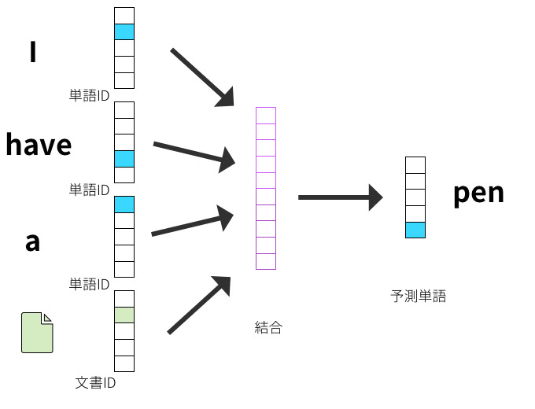
Doc2Vec[7]
文書から固定長のベクトルを教師なし機械学習で生成
  前後の単語の共起頻度より単語ベクトル（Word2Vec）を生成
  生成した単語ベクトルを基に Doc2Vec を生成
特徴
  次元圧縮：固定長のベクトル表現
  セマンティクス：機械学習で計算
  順序性：前後の単語の共起頻度を計算
懸念
  理論的に LSA, pLSA との計算時間の比較ができない
[7] J.H.Lau and T. Baldwi. "An empirical evaluation of doc2vec with practical insights into document embedding generation." arXiv preprint arXiv:1607.05368, 2016.
Notes:
ここではそのDoc２Vecについて説明します．
Doc2Vecとは文書から固定長のベクトルを教師なし機械学習で生成する手法です．
最初に前後の単語の共起頻度よりWord2Vecという単語ベクトルを生成し，
生成した単語ベクトルを基にDoc2Vecを生成します．
この特徴して，固定長のベクトル表現を生成することから次元圧縮を行えます．
また機械学習で単語間のセマンティクスを計算することができ，
さらに，この図のように（説明）前後の単語の共起頻度を計算しているため
単語の順序性も考慮できます．
ただ，理論的にLSA，pLSAとの計算時間の比較ができないという懸念点も考えられます．

Slide 44
ベクトル表現の分類
次元圧縮なし
次元圧縮あり
小
セマンティクス
BoW
重要性
順序性
TF-IDF
時間的計算量
機械学習
主成分分析
Doc2Vec
時間的
計算量?
LSA
確率的
トピック解析
pLSA
大
Doc2Vec の時間的計算量は実験的に確認する必要性
計算時間的に pLSA や LSA でも十分の可能性
Notes:
ここでは，今回調査した様々なベクトルの分類を行いました．
まず垂直方向は時間的計算量を表しており，
下に行くほど計算時間が長くなることを示しています．
各説明
これに関する考察としまして，Doc2Vecの時間的計算量は理論的に他の手法と比較することができず，
実験的に確認する必要性があります．
その結果，計算時間的にpLSAやLSAでも十分の可能性が考えられます．

Slide 45
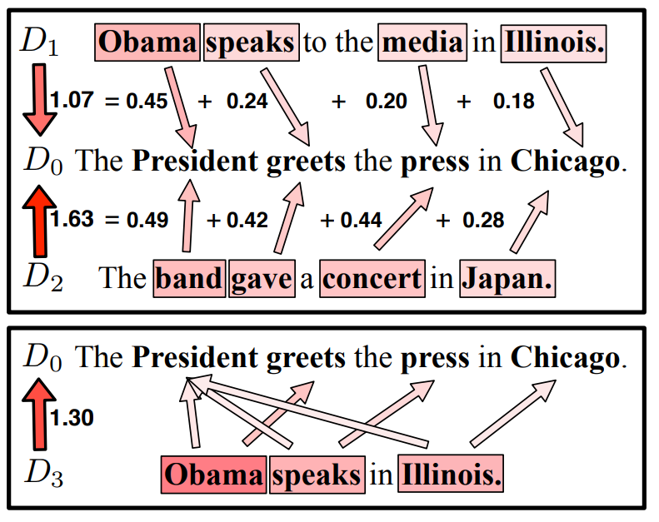
Word Movers Distance

Slide 46
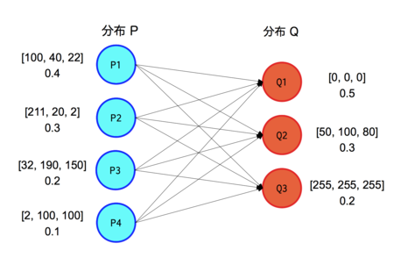
Earth Mover’s Distance
EMDは特徴量と重みの集合で与えられる
分布Pと分布Qの間の距離

Slide 47
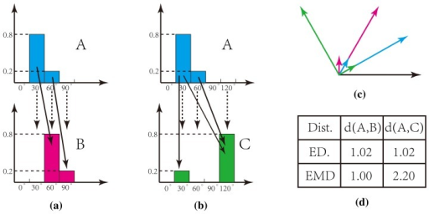
EMD と ユークリッド距離との違い

Slide 48
今後の研究計画
評価実験の実施
  様々なベクトル表現の比較調査
  コードクローン検出における有用なベクトル表現
評価の観点
  検出精度
  検出時間
クローン検出において精度が高いだけでなく
高速であることも重要
  使用例：コード修正時に検出（検出に時間かかる手法は使いにくい）
Notes:
では，今後の研究計画について説明します．
今回調査した様々なベクトル表現の性能を，コードクローン検出において有用であるかという比較評価を行います．
今回は検出精度と検出時間の観点から評価を行います．
クローン検出は精度が高いことだけでなく，高速であることも重要であるからです．
例えば，実際にコード修正時にクローン検出を行うことがあるのですが，
何回も実行する度に長時間待たされる手法は使いにくい手法となってしまいます．

Slide 49
評価実験 方針
BigCloneBench[4] を用いた比較
  BigCloneBench
    コードクローンのベンチマーク（タイプ１～４を含む）
    ビッグデータ（約 25,000 個のJavaプロジェクト）
検出精度を評価
  再現率：検出の網羅性の指標
  適合率：検出の正確性の指標
検出時間を評価
[4] J.Svajlenko et. al., "Towards a big data curated benchmark of inter-project code clones." Proceedings of the 2014 IEEE International Conference on Software Maintenance and Evolution, pp. 476-480, 2014.
Notes:
評価実験の方針としまして，
BigCloneBenchを用いた比較実験を行う予定です．
BigCloneBenchとはタイプ１～４のコードクローンのベンチマークです．
約25000個のJavaプロジェクトからなるビッグデータとなっています．
このBigCloneBenchを用いて，検出精度と検出時間を評価します．
検出精度は再現率という網羅性の指標と，適合率という正確性の指標を用いて評価します．

Slide 50

再現率・適合率
再現率 ＝ $\frac{|正解クローン集合 \bigcap{検出クローン集合}|}{|正解クローン集合|}$ ＝ $\frac{B}{B+C}$
適合率 ＝ $\frac{|検出クローン集合 \bigcap{正解クローン集合}|}{|検出クローン集合|}$ ＝ $\frac{B}{A+B}$
A
B
C
検出クローン集合
正解クローン集合
Notes:
ここでは再現率と適合率について説明します．
再現率とは，赤丸のうち，赤丸と青丸の共通部分，
つまり正解集合のうちどれだけ多く検出できたかという網羅性の指標です．
適合率とは，青丸の内，赤丸と青丸の共通部分，
つまり，検出集合の内どれだけ正解かという正確性の指標です．

Slide 51
単語の重要度を与えたベクトル
TF-IDF
BoWに重要度を付与したベクトル表現
逆文書頻度
  単語の重要度を示す指標（頻出単語は重要性低い）
Idf | 0.18 | 0.48 | 0.18 | 0.48 | 0.18 | 0.18 | 0.48 | 0.48 | 0.48 | 0.48
 | I | Love | Dogs | Hate | And | Knitting | Is | My | Hobby | passion
Doc1 | 0.18 | 0.48 | 0.18
Doc2 | 0.18 |  | 0.18 | 0.48 | 0.18 | 0.18
Doc3 |  |  |  |  | 0.18 | 0.18 | 0.48 | 0.95 | 0.48 | 0.48

Slide 52
次元圧縮を行うベクトル
LSA 主成分分析を用いて次元圧縮
pLSA 確率的テキスト生成モデル
LDA ｐLSAを未知の文書に対応

Slide 53
テキストマイニング
テキストマイニング
  テキスト生成
  テキスト分類
  テキスト検索
トピック解析が必要
  トピックとは、テキストの内容を指す

Slide 54
LDA (Latent Dirichlet Allocation)
ベイズ統計を用いてディレクレ分布を仮定したトピックモデルにより潜在的意味解析
  pLSAと同じ発想
  pLSAのトピック混合にベイズ統計を用いる
過学習を起こしにくい
  新規文書に対応しやすい

Slide 55
既存手法の問題点１
非常に高次元かつ疎なベクトルになりやすい
  ⇒ 空間計算量，時間計算量の増加
  原因 ：TF-IDFは 単語＝次元 として扱う
検出対象 | 次元数 | ベクトル数 | 非0要素数 | 密度
Apache HTTPD | 7497 | 13020 | 152476 | 0.00156
PostgreSQL | 16392 | 25415 | 366556 | 0.00088
Python | 9263 | 14485 | 243761 | 0.00182
Notes:
しかし，TF-IDFを利用する既存手法の問題点として，非常に高次元かつ疎なベクトルになりやすい点があげられます．
高次元かつ疎なベクトルの場合，空間計算量，時間計算量の増加につながるという問題があります．
実際に大規模プロジェクトに対して検出する場合，検出に1週間以上かかったり，メモリ不足で終了したりすることがあります．
この問題点の原因として単語＝次元として扱う点があげられます．
実際に３つのオープンソースプロジェクトの検出時に生成されたベクトルを調査したところ，次元数は7000以上，非０要素の密度は0.1%程度と非常に高次元かつ疎なベクトルとなることも確認できます．

Slide 56
既存手法の問題点２
タイプ４のコードクローンの検出漏れが多い
  原因：TF-IDF は単語間のセマンティクスを無視
  （同義語，多義語など）
  同義語：計算機，コンピュータ
  多義語：Java（コーヒー，コンピュータ言語）
タイプ４のコードクローンの検出数
  1200 / 7729291 （BigCloneBench[4] を使用して測定）
[4] J.Svajlenko et. al., "Towards a big data curated benchmark of inter-project code clones." Proceedings of the 2014 IEEE International Conference on Software Maintenance and Evolution, pp. 476-480, 2014.
Notes:
また，タイプ４のコードクローンの検出漏れが多いという問題点もあります．
この問題の原因として，同義語や多義語といった単語間のセマンティクスを無視する点が挙げられます．
例えば，計算機とコンピュータは同じ意味を持つ同義語ですが，TF-IDFでは全く別の単語として扱います．
また，Javaにはコーヒーとコンピュータの二つの意味がありますが，TF-IDFでは同じ単語としてしか扱うことができません．
実際にBigCloneBenchを使用してタイプ４のクローン検出を行ったところ，
検出漏れが多いことが確認できました．

Slide 57
既存手法の問題点３
コードクローンの誤検出
  原因：同一単語の頻出
  既存手法特有の誤検出の原因
TF-IDF は出現頻度に基づいて計算しており
単語の順序性は考慮していない
Notes:
最後に，コードクローンの誤検出に関する問題点があります．
TF-IDFは出現頻度に基づいて計算しており，
単語の順序性は考慮していません．
よって，同一単語が頻出するコード片をコードクローンと誤検出する例があります．

Slide 58
誤検出の例
原因：同一単語の頻出
  処理内容が異なるためタイプ４のクローンでもない
float4smaller(PG_FUNCTION_ARGS)
{
float4 arg1 = PG_GETARG_FLOAT4(0);
float4 arg2 = PG_GETARG_FLOAT4(1);
float4 result;
if (float4_cmp_internal(arg1, arg2) < 0)
result = arg1;
else
result = arg2;
PG_RETURN_FLOAT4(result);
}
float8pl(PG_FUNCTION_ARGS)
{
float8 arg1 = PG_GETARG_FLOAT8(0);
float8 arg2 = PG_GETARG_FLOAT8(1);
float8 result;
result = arg1 + arg2;
CHECKFLOATVAL(result,
isinf(arg1) || isinf(arg2), true);
PG_RETURN_FLOAT8(result);
}
PostgreSQL : src/backend/utils/adt/float.c
Notes:
こちらが，既存手法特有の誤検出の例です．
こちらは，arg1など同一単語が頻出するため
コードクローンとして検出されたが，
処理内容が異なるためコードクローンではありません．

Slide 59
特徴ベクトルのクラスタリング
LSH (Locality-Sensitive Hashing) [3] を利用
  近似最近傍探索アルゴリズムの1つ
    ハッシュ関数を用いて高速にクラスタリング可能
  クローンペアの候補を絞り，高速に検出できる
コードブロック名 | 特徴ベクトル
Block A | (5,4,2,1,…)
Block B | (0,0,2,2,…)
Block C | (0,0,2,2,…)
Block D | (3,4,2,1,…)
Block E | (5,4,2,3,…)
… | …
  Block A
  Block D
  Block F
  Block B
  Block C
  Block E
クラスタリング
各コードブロックの特徴ベクトル
コードブロックのクラスタ
[3] P. Indyk, R. Motwani. Approximate nearest neighbors: towards removing the curse of dimensionality. In Proc. of STOC ’98, pp. 604-613, 1998.
Notes:
全ての特徴ベクトル間の類似度を求めるのではなく
クラスタリングを行い，クローンペアになりうる候補を絞ることで
高速に検出を行うことが目的です．

Slide 60
特徴ベクトルの計算
TF-IDF 法[6] を利用
  文書中の単語に関する重み付けの手法
  TF 値と IDF 値の積で表される
TF 値
IDF 値
コードブロック中の
ワードの出現頻度
ソースコード全体の
ワードの希少さ
×
  各ワードの重みを特徴量として
  各コードブロックを特徴ベクトルに変換
[6] B. Ricardo, R. Berthier. Modern information retrieval: The concepts and technology behind search. Addison-Wesley, 2011.
Notes:
提案手法では，特徴ベクトルの変換にTF-IDFを利用しました．
TF-IDF法とは文書中の単語に関する重み付けの手法であり，
TF値とIDF値の積で表されます．
提案手法では，
コードブロック中のコードブロック中のワードの出現頻度をTF値，
ソースコード全体のワードの希少さをIDF値と表しています．
この二つをかけて求められた値を
特徴量として，コードブロックの特徴ベクトルに変換します．

Slide 61
LSH (Locality-Sensitive Hashing)
LSH とは
  2 点が 近い ⇒ 同じハッシュ値を取る確率が 高い
  2 点が 遠い ⇒ 同じハッシュ値を取る確率が 低い
Point A
Point A’
Point B
Hash Table
同じハッシュ値を取る ⇒ 同じクラスタ
Notes:
その二点間の距離が近いほど同じハッシュ値を取る確率が高い
ハッシュ関数のことです．
例えば，距離が近いポイントAとAダッシュは同じハッシュ値を取り，
距離が遠いポイントBは異なるハッシュ値を取る確率が高くなります．
同じハッシュ値を取ることは，同じクラスタであることを示します．

Slide 62
FALCONN ライブラリ
FALCONN ライブラリ [7]
  Multi-Probe LSH を組み合わせた LSH の実装
Multi-Probe LSH [4]
  空間的に近接したハッシュ値も探索
  ⇒ 従来の LSH より高速かつメモリ使用量削減
Point A
Point A’
Point B
Hash Table A
[4] L. Qin, J. William, W. Zhe, C. Moses, L. Kai. Multi-probe LSH: efficient indexing for high-dimensional similarity search. Proceedings of the 33rd international conference on Very large data bases, pp. 950-961, 2007.
[7] https://falconn-lib.org/
Notes:
LSHでは近接した2点が異なるハッシュ値を取ることが，
確率的に発生します．

Slide 63
特徴ベクトル間の類似度計算
各クラスタ内で特徴ベクトル間の類似度を計算
  コサイン類似度を利用
  特徴ベクトル 間の類似度の計算方法
閾値（0.9）以上であれば
ブロッククローンペアとして検出
Notes:
次に特徴ベクトル間の類似度計算について説明します．
各クラスタ内で特徴ベクトル間の類似度を計算に
コサイン類似度を用いました．
コサイン類似度はこの数式により求められ，
特徴ベクトル間の類似度が高いほど1に近づきます
提案手法では閾値0.9以上であればクローンペアと検出します

